Slide 1
研究方法论
童长征

Slide 2
什么是研究方法论？
研究：
定义：指通过系统的方法和步骤，对某一特定问题或现象进行深入探讨和分析，以获得新的知识或理解。
内涵：
目的
系统
创新
严谨
外延：
对象
方法
领域
成果
供求法
演绎法
调研法
归纳法
数据分析
量化
AI
哲学原理
比较法
迭代
宏观分析
事件驱动法
Notes:
只有确定了研究的目的，我们才能去判断我们的方法到底有没有意义，合不合理

Slide 3
研究员像什么
古代的谋士
现代的军事
诸葛亮
刘伯温
鬼谷子
张良
情报分析员
战略规划师
作战研究分析员
后勤分析员
军事经济学家
收集分析情报
制定战略和计划
分析战术战略
研究优化后勤系统
分析预算和资源分配

Slide 4
期货公司研究员研究的目的
给客户提供数据图表报告（这是最浅层次的目的）
发现价格的规律，提出价格的发展方向（中级目的）
根据未来形势发展的概率大小，配置不同的策略（高级）

Slide 5
但就广泛意义来说，研究的目的是：
目标一定是对价格和时间的判断：包括绝对价格和相对价格
策略是价格的后果
供求是价格的前因
价格
策略
供求

Slide 6
策略要解决的问题
适用什么策略？
不同策略所适用的环境
单边策略
资金使用率是多少？
套利策略
期权策略

Slide 7
研究要解决的问题
价格的方向（包括价差）
价格发展的时间
是涨还是跌，还是震荡。
震荡的幅度应该有所限制
在哪一个时间范围内会涨或者跌
哪些特殊的时间段会有确定性的行情
价格发展的空间
底部和顶部各在哪里
策略研究
仓位的多少

Slide 8
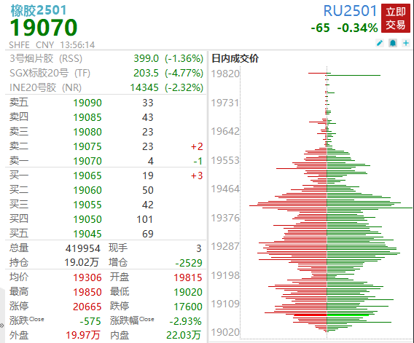
供求法
一切分析的基础，所有分析的重中之重。
不仅商品本身讲究供求，期货合约本身也讲供求。
供求不是一个静态的分析，它是一个动态的过程。在不同的时间和空间，对应的供求关系是各不相同的。
供应：在某一价格上，市场愿意并且能够提供的产品数量的多少；
需求：在某一价格上，市场愿意并且能够购买的产品数量的多少。
价格：供求均衡实现的一个过程，而且这个均衡是不断动态变化的。

Slide 9
供求曲线
供求曲线
供求曲线是由供应曲线和需求曲线共同组成的一组图形。
供应曲线：由无数的点组成，每一个点代表着在当前价格下市场愿意并且能够提供的数量得多少。一般来说斜率为正。
需求曲线：由无数的点组成，每一个点代表着在当前价格下市场愿意购买并且能够购买的数量。一般来说斜率为负。
二者的相交点即是均衡点，市场会在这里形成短暂的均衡。
供求曲线并非静态的，本身会受各种影响而发生移动。供求曲线的移动也会造成价格的变化。
P
S
D
O
Q

Slide 10
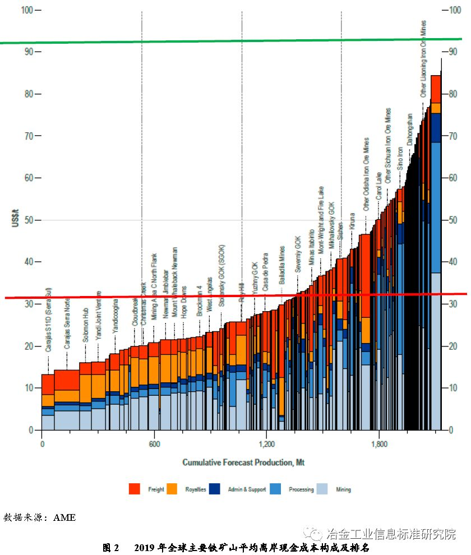
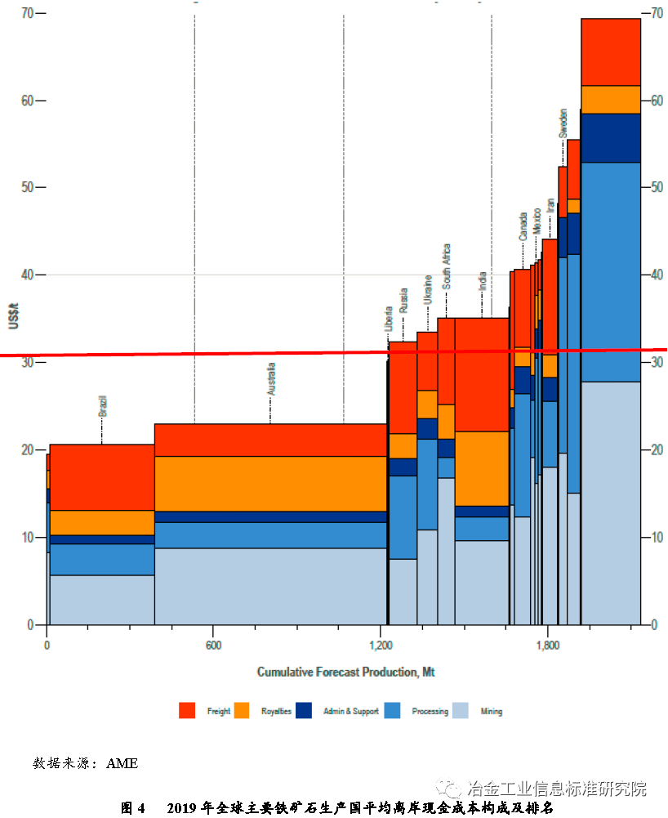
铁矿的现金成本图

Slide 11
弹性：
定义：一个变量的变化对另一个变量变化的影响程度。
供应弹性：价格变化一个单位对供应量的影响量
需求弹性：价格变化一个单位对需求量的影响量
P
P
不同条件下弹性也会发生不同的变化
供给弹性大
弹性越大的一面，对价格的影响越大。
供给弹性小
供应弹性大，需求弹性小时，供应的影响更大；应多关注供应的变化；
供应弹性小，需求弹性大时，需求的弹性更大，应多关注需求的变化。
Q
Q
O
O

Slide 12
供给曲线的移动
供求曲线只反映了价格变化对供给量的影响。
当其他因素影响的时候，供应曲线会发生相应的移动。甚至本身的形状弹性都会发生改变。导致其不是一个线性的移动。
比如右图，假设国家政策限制了煤炭的产能利用，或者限制了进口，那么供应曲线就会左移，甚至供给弹性也会相应缩小：当价格上升一单位时，无法和过去一样增加对应单位的产出。价格只能上涨。
供应曲线的移动
S
P
S
D
O
Q

Slide 13
供应
产能
产量变化
产能利用率
产能：广义的说：就是一个品种极尽所能所产出的最大产量。
例子：
螺纹：如果全国的钢厂全部开动起来，假设原料充足，设备健康，人员齐备，一切生产因素都齐全，最大能够生产多少螺纹。
产能周期：产能的发展通常可以有所预测。我们通常在年初会知道一年内有哪些装置可能投产，因此增加的产能会有多少。
本质：它决定了供应的上限，通常是有个无法达到的理论值。
产量：生产者根据价格、设备能力等为市场提供的产出。
影响因素：
价格：价格越高，产出越大。
成本：成本越低，产出越大。
政策：受环保、安全、限电等政策影响，
原料：当原料供应不足的时候，产出会下降。如冬天天然气不足的时候伊朗的甲醇生产会受到影响，中国西南的天然气制甲醇生产也会因此受到影响。
天气：异常天气下，农产品会受到严重影响。
定义：实际产量和产能的比例。
它可以反应供应的松紧程度，并以此判断当下的供应相对大小，以及未来供应的变化空间。该值越大表明供应可能越大，但同时表明供应可以继续改善的空间越小。
一般工业设备的产能利用率会有随着检修季的到来产生季节性的变化。
利润越高，产能利用率越大。相反，利润越低，甚至出现亏损时则产能利用率越低。

Slide 14
需求
终端需求
中间需求
投机需求
最终消费者对商品的需求。
这个需求是最为真实的。主要受宏观经济发展，政府财政收入，个人可支配收入等因素影响。
替代效应的影响：两个互相有替代作用的商品，当价差拉到足够大的时候，就可能产生替代效应：使得价格低的商品需求上升，价格高的商品需求下降。
收入效应的影响：
为生产某种过渡中间品而形成的需求。典型的如PTA。上游有PX，下游有聚酯产品。
中间需求主要受终端需求的影响，但终端需求增加的时候，中间需求随之增加；反之，则减少。
因为某种商品的预期价格上涨而产生的投机需求。主要会体现在囤货上。
投机需求受情绪变动的影响很大，可以在短时间内对供求产生巨大的冲击，并进而影响价格的涨跌。

Slide 15
演绎法
它从一般性原理或已知的普遍规律出发，通过推理得出具体结论。演绎法的结论是必然的，只要前提是真实的，结论也必然真实。
2021年的煤炭上涨行情
因为要进行能耗双控，所以要限制煤炭产量
煤炭产量被限制，煤炭的供应势必要受限
当需求不变的情况下，煤炭价格必然上涨
1990年的大蒜行情
不是口粮，所以播种面积变化极大
国家干预少
用种量大（供应会变成需求）
行情来了的惜售
养猪挣钱

Slide 16
演绎法：穷根究底
一定要把问题反复的问到底
库存高：库存为什么会高？
需求差：需求为什么会差？
供给少：供给为什么会少？
为什么价格到了区间顶部就一定不会涨？

Slide 17
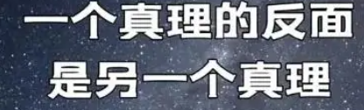
逆向法：排除一个事件的研究
如果价格往一个不想要的方向发展，那么促使这个事件发生的原因可能是什么，要研究怎样才能排除掉这个事件的发生
2025年不可能发生2009年的行情发展：
国储不可能在2万以上继续收储
印度不可能像2009年的中国，需求快速扩张
从反面验证假设
从结果倒推过程
逆向剖析

Slide 18
归纳法
是一种从具体的、个别的观察或实例出发，推导出一般性结论的推理方法。与演绎法相反，归纳法的结论并不是必然的，而是具有一定的概率性。
季节性行情
橡胶往往是上半年跌，下半年涨。
价差
品种间的价差在一定范围内波动：历史波动法。
条件触发后引起的一定结果
收储后价格可能上涨
抛储后的价格下跌
外盘涨后

Slide 19
比较法
通过比较不同商品、市场或时间段的数据和表现，帮助研究人员识别趋势、发现规律，并做出更准确的预测。
历史不会重演，但总会押着自己的韵脚。
价格不是平坦的均匀分布，它一定是有坑坑洼洼的，我们需要在其中找到异常点，并将其转化为机会。
缺陷：往往是多个因素导致一个事物的推进和发展，而我们在分析中很难做到穷尽一切因素。
排名：有的时候我们要直接判断一个品种是高还是低很难，但通过排名的方式，通过比较的方式，我们很容易找到他们的强弱关系。“我不知道这个品种是高还是低，但是我至少知道这个品种比其他品种是高还是低。”
套利应用
跨商品比较
跨市场比较
时间序列比较
季节性规律
历次节假日结束后的行情表现总结
美联储降息后的行情表现

Slide 20
比较方法
横向比较
纵向比较

Slide 21
调研法
通过去产业第一现场系统地收集和分析数据来了解和解释现象的方法。
要求：
建立广阔的人脉关系，使得自己在行情发生突变的时候能够第一时间了解
现场调研：
农产品调研
橡胶是否减产
轮胎的下游需求是否减弱
玉米是否减产
化工调研
开工率
库存
电话调研：
与产业内的人联系沟通

Slide 22
哲学原理
物极必反

Slide 23
数据分析
价差分析
季节性分析
统计学规律分析

Slide 24
量化

Slide 25
AI

Slide 26
AI在我们研究中所能解决的问题
coding
提问
写作辅助
研究过程中会产生很多数据
进行数据分析的时候需要写VBA代码
人工写可能很麻烦
利用AI来完成代码的编写可以极大的提高效率
AI提问得到答案的效率比搜索引擎要高得多。
可以根据ai的回答再做进一步的提问，以加深对问题的理解。
辅助
提防
AI有可能胡言乱语胡编乱造
必须要

Slide 27
迭代法
不同方法的不断迭代升级。

Slide 28
宏观分析法
宏观分析是什么？
宏观分析的作用？
宏观分析方法的具体
经济周期法
政策分析法
国际经济环境
通胀和利率

Slide 29
经济周期法

Slide 30
政策影响
供需关系
供给
间接影响
财政政策
生产限制
补贴或激励政策
需求
消费促进
进口关税或配额调整
货币政策
宽松或紧缩
基建投资
税收政策
监管政策
交易规则调整
地缘政治
贸易政策
新品种或市场开放
关税战或贸易争端
出口政策调整
战争或制裁
环保和能源政策
环保政策
碳排放
可再生能源
能源政策
战略储备
可再生能源推广
市场情绪及预期
利好
案例分析
环保限产
基建刺激
减税
利空政策
中美贸易战
俄乌冲突

Slide 31
宏观与微观的结合
宏观
微观
宏观长于判断大势，但验证较为困难，周期也较长
微观对细节敏感，但是微观难以对大势做出判断。

